Slide 1

PHẦN 4. NÓI VÀ NGHE
THUYẾT TRÌNH VỀ MỘT VẤN ĐỀ XÃ HỘI CÓ SỬ DỤNG KẾT HỢP PHƯƠNG TIỆN NGÔN NGỮ VÀ PHI NGÔN NGỮ

Slide 2
KHỞI ĐỘNG
1.GV cho HS xem link vi deo: Sức mạnh của ngôn từ
https://www.youtube.com/watch?v=TGSTcGHfDGo
2.Hs chia sẻ cảm nhận cá nhân: ĐIỀU EM ẤN TƯỢNG NHẤT?

Slide 3
CHUẨN BỊ NÓI VÀ NGHE
1. NGƯỜI NÓI
*YÊU CẦU BÀI THUYẾT TRÌNH
Xác định rõ vấn đề
Luận điểm rõ ràng
(có LL và DC)
YÊU CẦU
Tương tác người nghe hiệu quả
Kết hợp PT phi ngôn ngữ
Giọng điệu, ngôn ngữ phù hợp

Slide 4


CÁC THAO TÁC KHI THUYẾT TRÌNH?

Slide 5


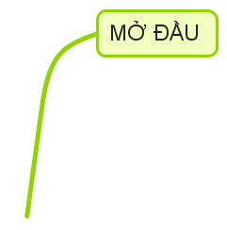

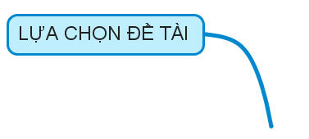







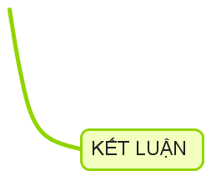
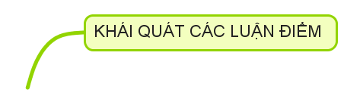
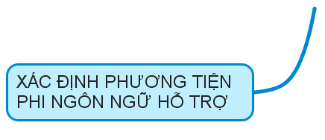

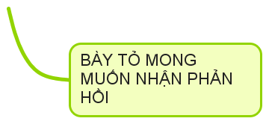
* CÁC THAO TÁC KHI THUYẾT TRÌNH

Slide 6

CHUẨN BỊ NÓI VÀ NGHE
1. NGƯỜI NGHE
- Tìm hiểu trước về nội dung của bài
- Chuẩn bị các tài liệu, câu hỏi liên quan để nghe và phản hồi
- Chuẩn bị tâm thế: chủ động, sẵn sàng, cầu thị, xây dựng

Slide 7

II. THỰC HÀNH NÓI VÀ NGHE
GỢI Ý MỘT SỐ CHỦ ĐỀ:
- Lựa chọn thông tin lành mạnh trong thời đại số
- Hành trang cuộc sống của mỗi chúng ta
- Số phận của cây xanh trong trường học, khu dân cư nơi bạn sinh sống
- Ứng xử với cá di sản văn hóa, nghệ thuật truyền thống ở địa phương nơi bạn sinh sống

Slide 8
PHIẾU HỌC TẬP
STT | NỘI DUNG ĐÁNH GIÁ | KẾT QUẢ
 |  | ĐẠT | CHƯA ĐẠT
 | Chọn được vấn đề XH có ý nghĩa có sự quan tâm rộng rãi, khơi gợi được hứng thú của người nghe
2. | Có đủ 3 phần: Mở đầu, Triển khai, Kết luận
3. | Thông tin về vấn đề xã hội và quan điểm về vấn đề đó được trình bày rõ ràng, sinh động
4. | Các phương tiện phi ngôn ngữ được sử dụng hiệu quả, kết hợp hài hoà với phương tiện ngôn ngữ, phù hợp với tính chất của bài trình bày
5. | Có phong thái tự tin, có sự tương tác khi trình bày
6. | Có tinh thần cầu thị, cởi mở, sẵn sàng tiếp nhận và đối thoại với các quan điểm khác nhau về vấn đề trình bày

